Slide 1
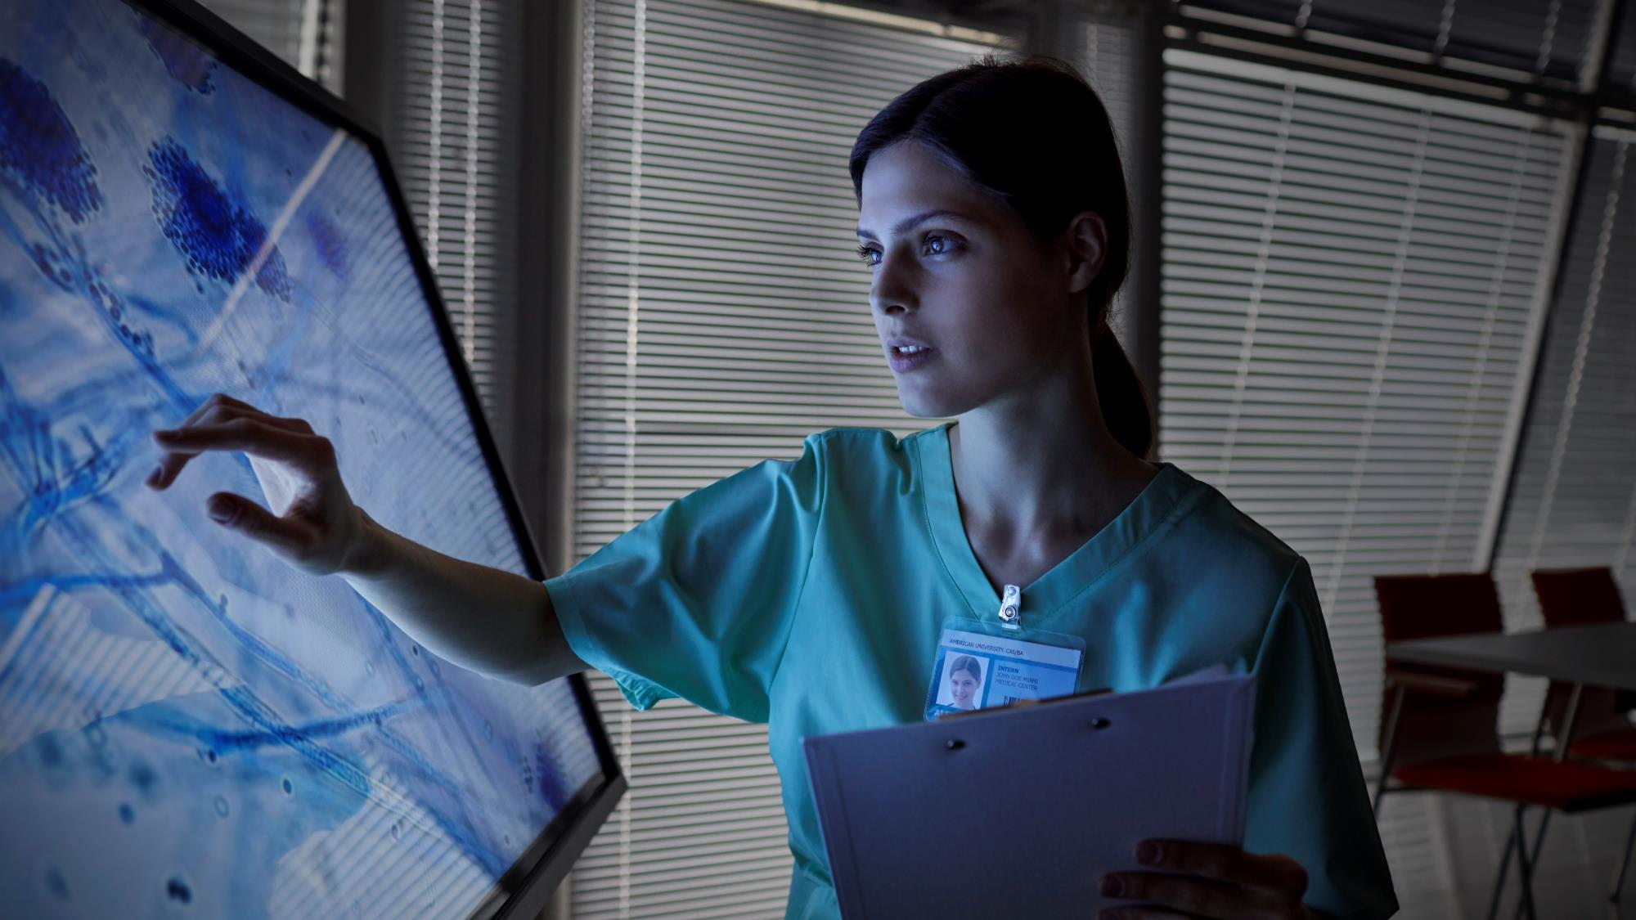
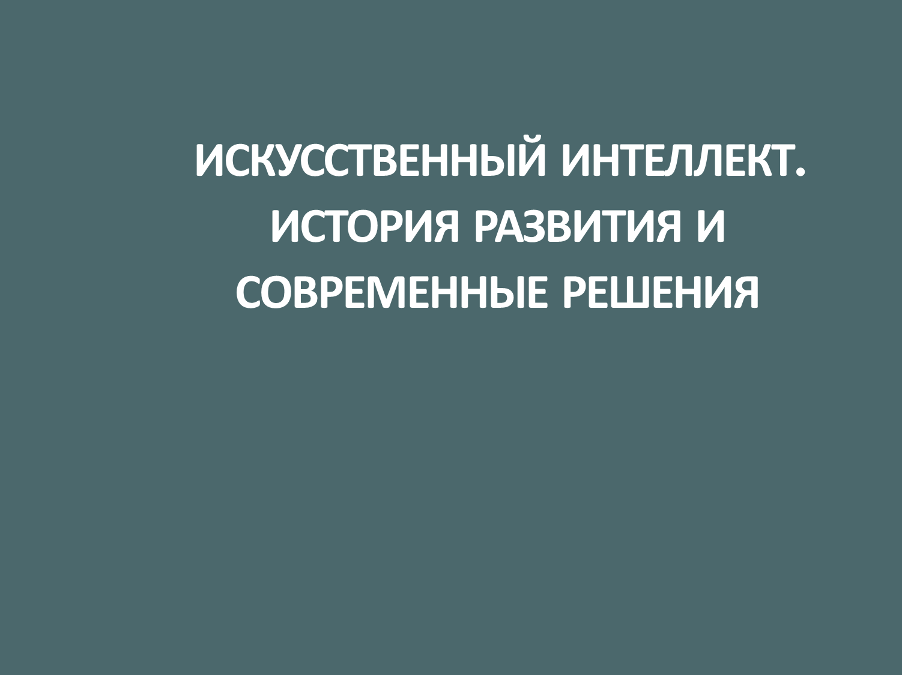
Искусственный интеллект. История развития и современные решения
Исполнитель:
студент 151-с группы
Коршунов Павел Евгеньевич
Научный руководитель:
Кутыгин Олег Игоревич

Slide 2

Задачи
1. Изучить научно-методическую литературу по исследуемой теме проекта.
2. Проанализировать особенности использования искусственного интеллекта.
3. Провести опрос о актуальности искусственного интеллекта среди людей разных возрастов.
4. Разработать рекомендации по использованию искусственного интеллекта

Slide 3
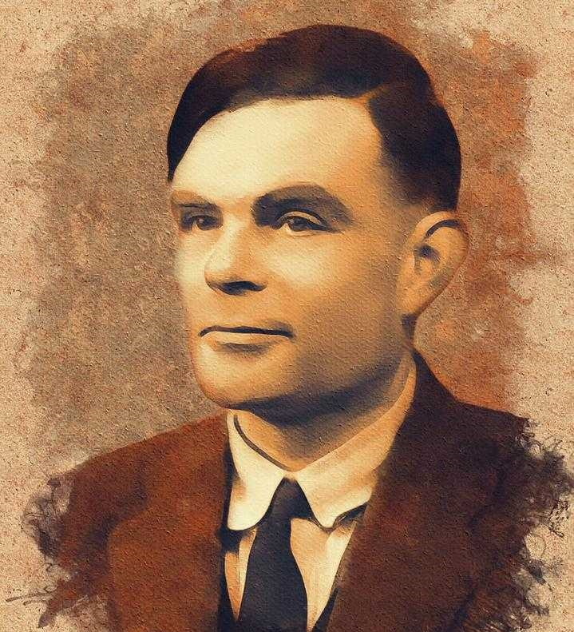
Одним из основателей теории искусственного интеллекта считается известный английский ученый Алан Тьюринг, который в 1950 году опубликовал статью «Вычислительные машины и разум»

Slide 4
тенденциями развития искусственного интеллекта
- Расширение вычислительных и функциональных возможностей искусственного интеллекта.
- Развитие роботизированных сервисов с помощью искусственного интеллекта с целью избавиться от влияния «человеческого фактора» и освободить человека от монотонной работы.
- Рост рынка технологий искусственного интеллекта будет обеспечиваться технологиями машинного обучения и анализа данных.
- Дальнейшее увеличение использования искусственного интеллекта практически во всех отраслях экономики и сферах общественных отношений

Slide 5
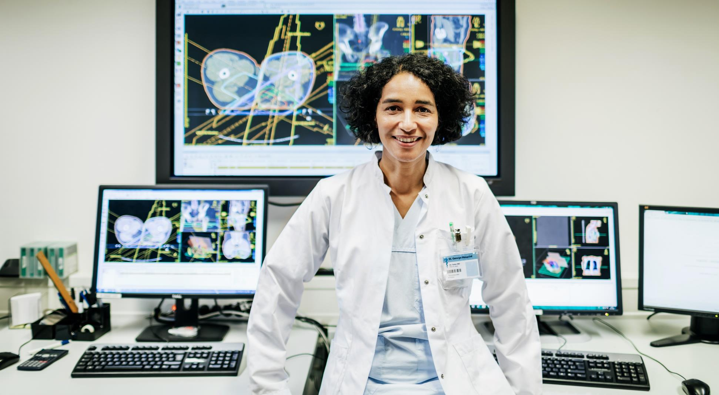
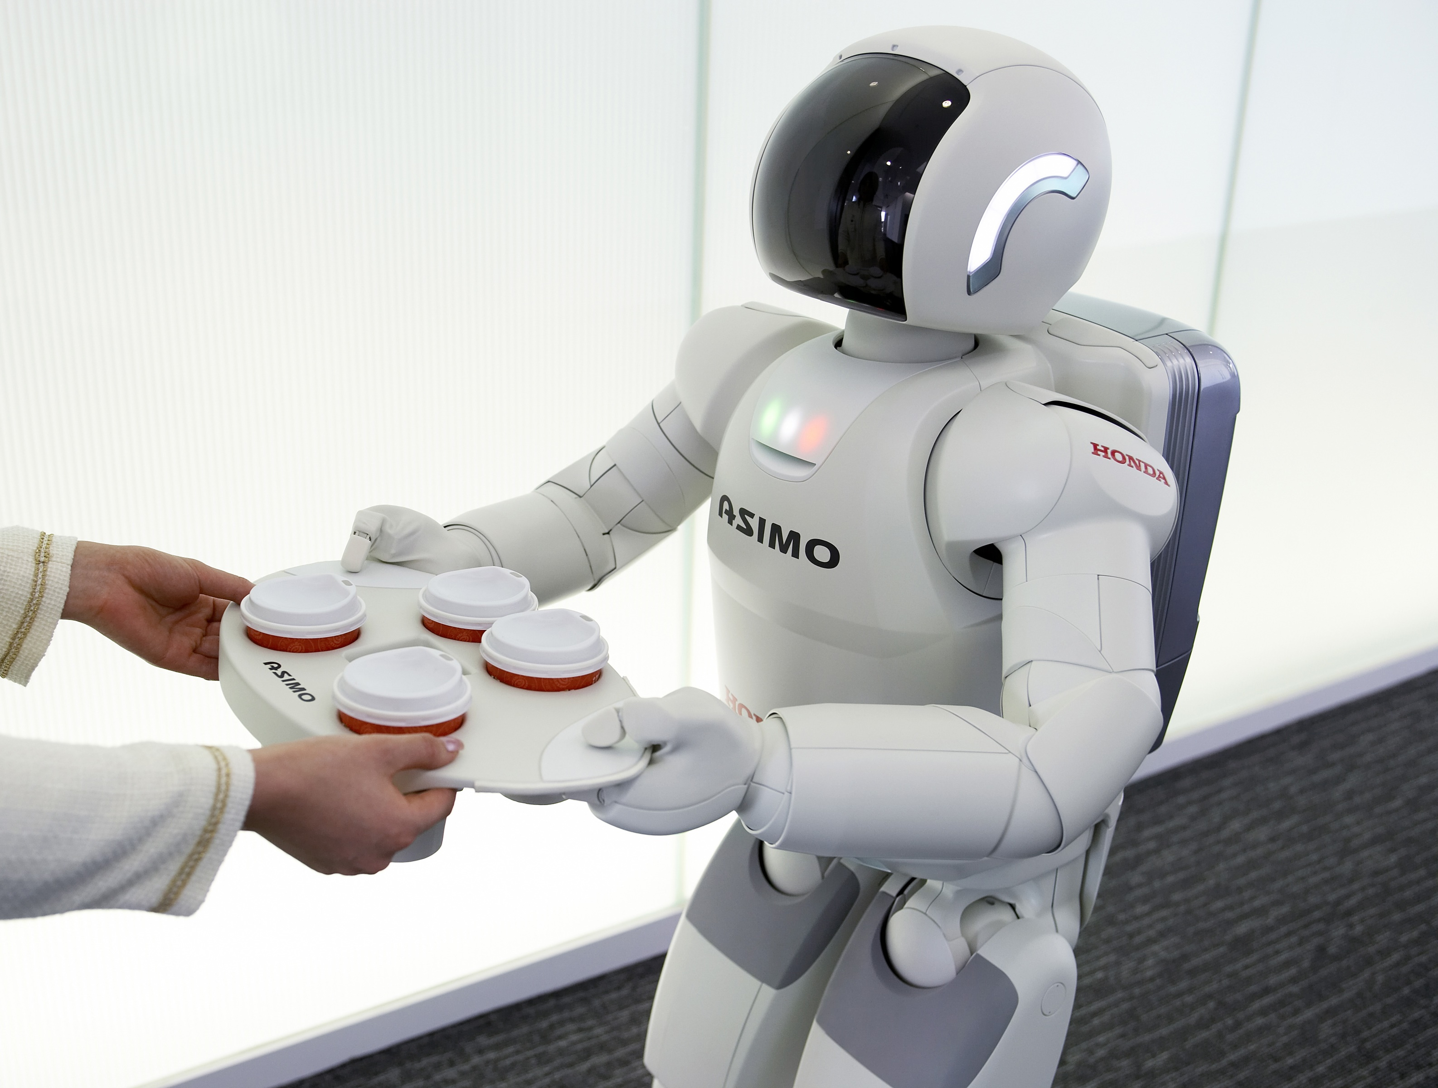
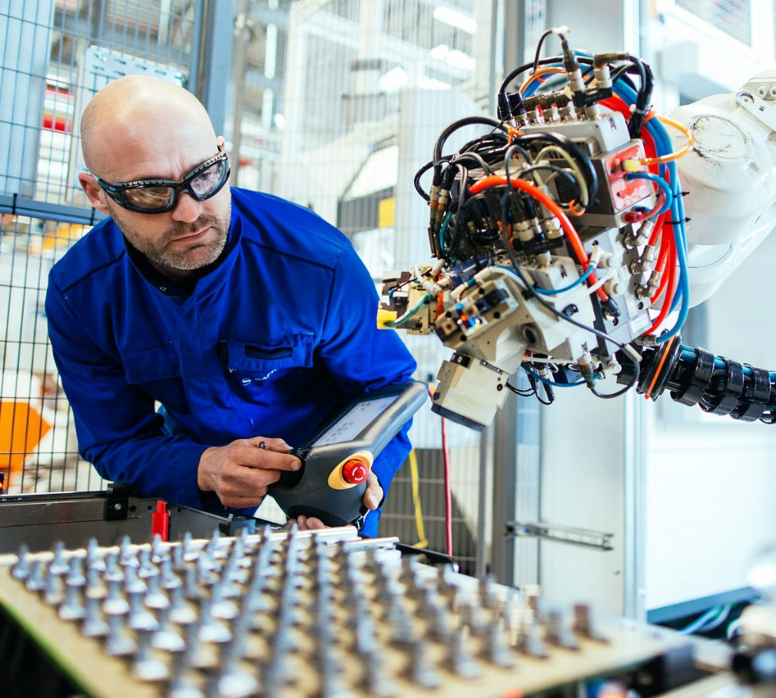
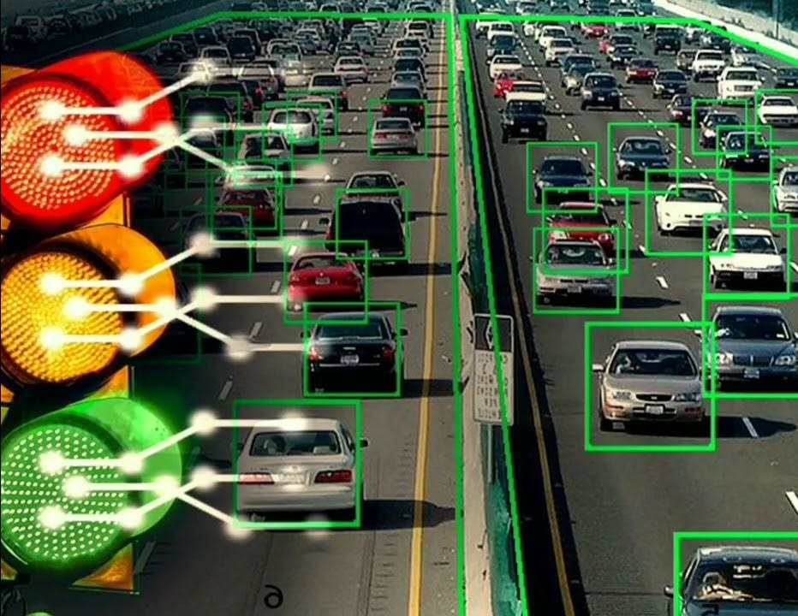
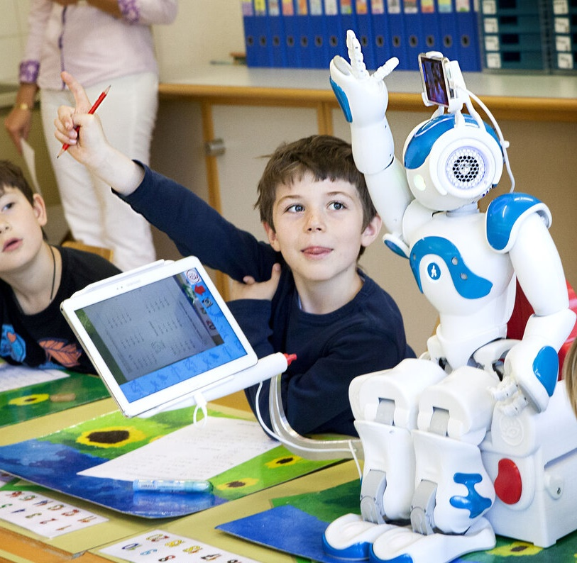
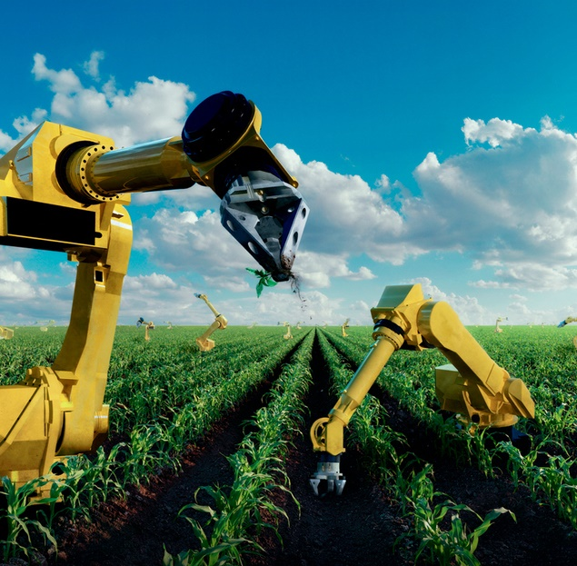
Сферы применения
- в сфере образования
- в промышленной сфере
- в сельском хозяйстве
- в сфере дорожного движения
- в бытовой сфере

Slide 6
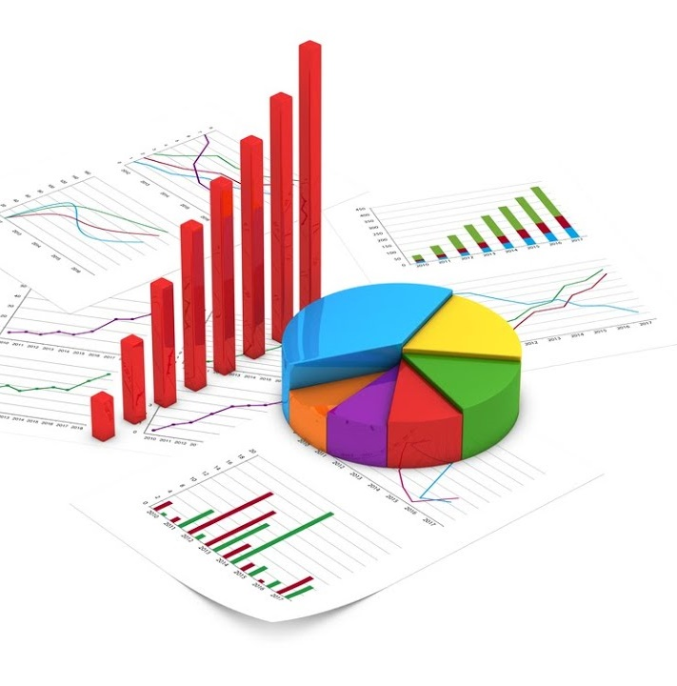
Опрос
- Слышали ли Вы что-нибудь о искусственном интеллекте?
- Когда создали первый искусственный интеллект?
- Как называлась первая модель искусственного интеллекта?
- Кто является первым основателем искусственного интеллекта?
- Как вы считаете, развитие искусственного интеллекта является важным этапом для мира в целом?
- Хотели бы Вы узнать, что такое искусственный интеллект?

Slide 7
Искусственный интеллект. История развития и современные решения
Исполнитель:
студент 151-с группы
Коршунов Павел Евгеньевич
Научный руководитель:
Кутыгин Олег Игоревич

